Slide 1
Білім беру ұйымдарында мәзірді қалыптастыру принциптері.
Оқушылардың ерекше диеталық қажеттіліктері.
Типтік мәзірлер.

Slide 2
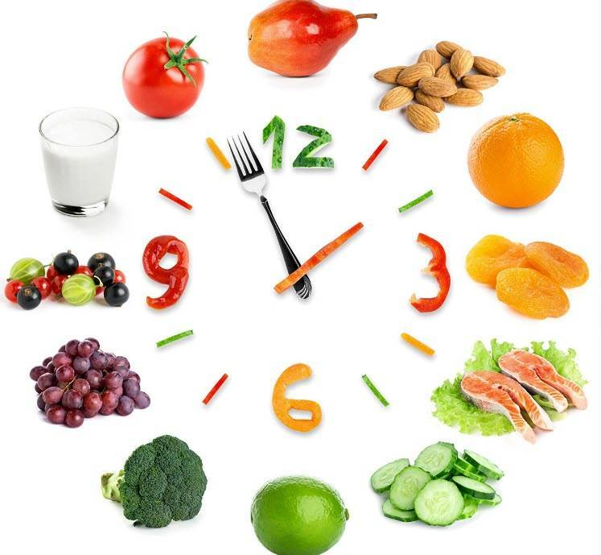
Төрт сағаттан артық уақытқа күндіз болатын білім беру ұйымдарында оқушылар/тәрбиеленушілер ыстық тамақпен қамтамасыз етіледі.
Бір реттік ыстық тамақ ұйымдастырылған жағдайда ас қабылдау кез келген оқу ауысымындағы екінші сабақтан кейінгі үзілістен ерте емес уақытқа белгіленіп, тамақтануға 10-нан 30 минутқа дейін уақыт бөлінеді.
Бұл ретте, төрт сағаттан сегіз сағатқа дейін болатын жағдайда тамақтану режимі (жиілігі) білім беру ұйымының басшысының шешіміне сәйкес бір немесе екі реттік болып белгіленеді.
Сегіз сағаттан он екі сағатқа дейін болатын білім беру ұйымдарында кемінде үш реттік тамақтану, он екі сағаттан артық жағдайда – кемінде төрт реттік тамақтану, тәулік бойы болатын жағдайда – кемінде бес реттік тамақтану көзделеді.

Slide 3
Перспективалық мәзір
Оқушыларға/тәрбиеленушілерге ұсынылатын тағамдардың әртүрлілігін қамтамасыз ету, алмастырылмайтын тағам өнімдері мен пайдалы тағамдардың айналымын жеткілікті деңгейде сақтау мақсатында жас ерекшеліктеріне қарай тағам мөлшері және буфет ассортименті көрсетілген төрт апталық маусымдық (жаз–күз, қыс–көктем) перспективалық мәзір әзірленеді.
Міндетті бір реттік ыстық тамақтандыруға арналған төрт апталық маусымдық перспективалық мәзір мен буфет өнімдерінің ассортименттік тізбесі жергілікті атқарушы органдардың қаражаты есебінен тамақтандыру ұйымдастырылатын білім беру ұйымдарында денсаулық сақтау басқармалары тарапынан бекітіледі.
Қалған білім беру ұйымдарында перспективалық төрт апталық маусымдық мәзір мен буфет өнімдерінің ассортименттік тізбесі осы Стандарттардың талаптарын сақтай отырып, дербес түрде бекітіледі.

Slide 4
Перспективалы маусымдық (жаз – күз, қыс – көктем) төрт апталық мәзірді медбике/ диетолог/ нутрициолог жасайды.
Әрбір перспективалық мәзірге әр жас тобына арналған тағамның шығуы мен өнімі бар әр тағамға/сусынға арналған технологиялық карточкалар қоса берілуі тиіс. Технологиялық карта техкартаның нөмірін, тағамның атауын, брутто және нетто өнімдерінің (ингредиенттерінің) тұтыну нормаларын, тұтас тағамның шығуын, дайындау, ресімдеу және беру технологиясын, рецептураның көзін қамтуы тиіс.
Оларды құрастыру үшін ресми көздер қолданылады: рецептер жинақтары, әдістемелік ұсыныстар, монографиялар, интернет-ресурстар және басқа құралдар.
Перспективалық мәзір

Slide 5
Нақты мәзір (Меню-раскладка)
Меню-раскладка – бұл қаржылық қызметті және тағамға өнімдердің салынуын бақылауға арналған құжат. Меню-раскладка күн сайын білім беру ұйымының басшысы тарапынан жүргізіледі және бекітіледі.
Тамақтандыруды қызмет көрсетуші жеткізуші ұйымдастырған жағдайда, меню-раскладка тамақтану нысанының (кәсіпкерлік субъектісінің) басшысы тарапынан бекітіліп, тамақтандыру ұйымдастырылатын білім беру ұйымының басшысымен келісіліп жасалады.
Меню-раскладканы есептеп шығаратын тұлға – жауапты аспазшы, не өндіріс меңгерушісі, немесе жеткізуші тарапынан жауапты тұлға болуы мүмкін.

Slide 6
Мектеп жасына дейінгі балалар үшін жасына байланысты тағамдардың ұсынылатын шығымы
Денсаулық сақтау және білім беру ұйымдарындағы тамақтану стандарттарына 8-қосымша
Тамақтану, тағам | Порция массасы (г)
 | 3-ке дейін | 3-7 жас
Бірінші тағам | 150 | 200
Екінші тағам
Гарнир | 100 | 120
Ет, котлет, балық, құс еті | 50 | 60
Көкөніс, жұмыртқа, сүзбе, ет тағамы және ботқа | 130 | 150
Салат | 30 | 40
Үшінші тағам | 150 | 180

Slide 7
Мектеп жасындағы балалардың жас ерекшеліктеріне байланысты ұсынылатын дайын тағамның шығым салмағы.
Денсаулық сақтау және білім беру ұйымдарындағы тамақтану стандарттарына 8-қосымша
Тамақтану, тағам | Порция массасы (г)
 | 6-10 жас | 11-14 жас | 15-18 жас
Бірінші тағам | 200 | 250 | 300
Екінші тағам
Гарнир | 130 | 150 | 180
Ет, котлет, балық, құс еті | 70 | 90 | 100
Көкөніс, жұмыртқа, сүзбе, ет тағамы және ботқа | 200 | 220 | 250
Салат | 180 | 200 | 250
Үшінші тағам | 60 | 80 | 100

Slide 8
Мәзір құрастырудың негізгі қағидаттары
Балалардың энергия шығындарына сәйкес келетін тағам рационының жеткілікті энергия құндылығы;
Барлық өнім топтарын қамтитын тағам рационының мүмкіндігінше алуан түрлі болуы;
Рационның барлық алмастырылатын және алмастырылмайтын тағамдық факторлар бойынша теңгерімділігі, соның ішінде: ақуыздар мен аминқышқылдар, тағамдық майлар мен май қышқылдары, көмірсулардың түрлі класы, дәрумендер, минералды тұздар және микроэлементтер;
Өнімдер мен тағамдарды технологиялық және аспаздық жағынан тиісті өңдеуден өткізу, олардың дәмдік сапаларын жоғалтпай, бастапқы тағамдық құндылықтарын сақтау.

Slide 9
Мәзір құрастырудың негізгі қағидаттары
Мәзірде бір күн ішінде және кейінгі екі күнтізбелік күнде атауы бірдей тағамдарды, гарнирлерді немесе аспаздық бұйымдарды қайталауға жол берілмейді, соның ішінде "швед үстелі" жүйесі қолданылған жағдайда да.
Дайын тағамдарда қосылған тұз бен қант мөлшері шектеулі болуы тиіс.
Тағам дайындау кезінде тек йодталған тұз қолданылады.

Slide 10
Тұзды пайдалану
Тағам дайындау барысында тұз қолданылған кезде тамақтану жиілігіне байланысты келесі тәуліктік норма ескеріледі:
2–3 жастағы балалар үшін тәулігіне 2 грамнан аспауы тиіс;
4–6 жастағы балалар үшін – 2,5 грамнан аспауы тиіс;
1–4 сынып оқушылары үшін – 3 грамнан аспауы тиіс;
5–11(12) сынып оқушылары үшін – 4 грамнан аспауы тиіс.
Тағам дайындауда тек йодталған тұз қолданылады.
Дәм үстелдеріне қосымша тұз салғыштар қойылмайды, тағамға қосымша тұз салуға жол берілмейді.
Дайын өнімнің 100 грамына шаққанда тұз мөлшері 0,3 грамнан (дайын өнім салмағының 0,3%-нан) аспауы тиіс.

Slide 11
Қантты пайдалану
Тағам дайындау барысында қант қолданылған кезде тамақтану жиілігіне байланысты келесі тәуліктік норма ескеріледі:
2–3 жастағы балалар үшін – бір балаға тәулігіне 17 грамнан аспауы тиіс;
4–6 жастағы балалар үшін – 22 грамнан аспауы тиіс;
1–4 сынып оқушылары үшін – 26 грамнан аспауы тиіс;
5–7 сынып оқушылары үшін – 31 грамнан аспауы тиіс;
8–11(12) сынып оқушылары үшін – 34 грамнан аспауы тиіс.
Дайын өнімнің 100 грамына шаққанда қосылған қант мөлшері 5 грамнан (дайын өнім салмағының 5%-нан) аспауы тиіс.

Slide 12
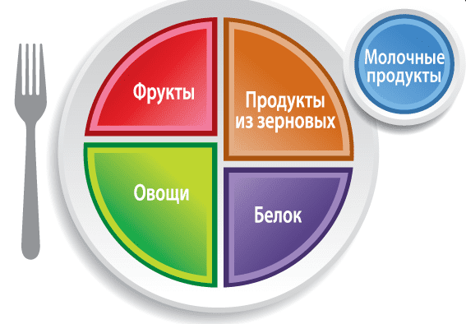
Дұрыс тамақтану тәрелкесі
Білім беру ұйымдарында тамақтануды жоспарлау барысында тағам рационында өсімдік тектес өнімдердің (көкөністер, жемістер, дәнді-дақылдар, бұршақ тұқымдастар, жидектер, жаңғақтар, тұқымдар) кемінде 75%-ы қарастырылуы тиіс.

Slide 13
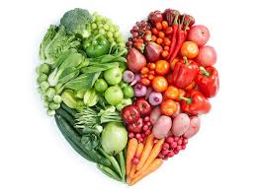
Көкөністер мен жемістерді пайдалану
Білім беру ұйымдарында 5 және одан көп рет тамақтанатын күндері көкөністер мен жемістерді мәзірге қосу жиілігі жалпы алғанда бес порцияны құрайды, соның ішінде үш порция көкөніс және екі порция жеміс.
Әр түрлі маусымдарда жаңа, мұздатылған, кептірілген, қышқылдандырылған, өңделген көкөністер, жемістер мен жидектер қарастырылады.
Өңделген көкөністерде тұз мөлшері дайын өнімнің салмағының 0,3%-ынан аспауы тиіс.
Өңделген және кептірілген көкөністер, жемістер мен жидектерде қант немесе тәттілендіргіштер қосылмауы тиіс.

Slide 14
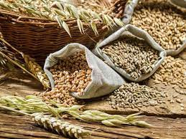
Дәнді дақылдарды пайдалану
Дәнді дақылдардан дайындалған өнімдер: жармалар мен макарондар дербес тағам ретінде немесе гарнир ретінде ұсынылады. Тағамда тағамдық талшықтар мөлшері жоғары толық дәнді өнімдерге басымдық беріледі.
Нан, нан-тоқаш өнімдері, ұннан жасалған аспаздық өнімдер қара бидай және (немесе) толық дәнді, бидай, аралас, глютенсіз ұннан дайындалады, оларда талшықтың жоғары мөлшері мен кебек, тұқымдар қосылады.
Жоғары және бірінші сұрыпты бидай ұны фортификацияланған болып пайдаланылады.

Slide 15
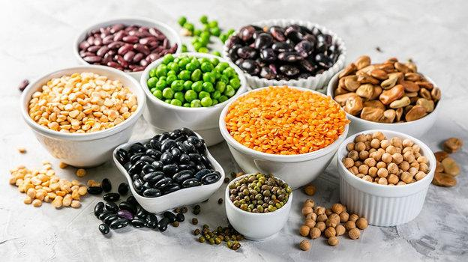
Бұршақ дақылдарын пайдалану
Бұршақ тұқымдас өнімдер: жасыл бұршақ, фасоль, бұршақ, асбұршақ, маш, нут тағамдарға, гарнирлерге немесе дербес тағам ретінде қосылады.

Slide 16
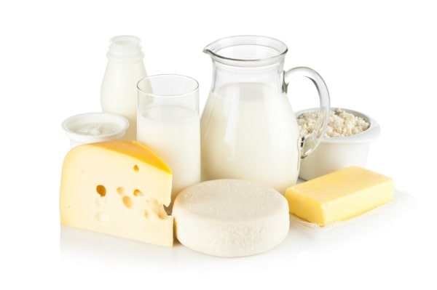
Сүт пен сүт өнімдерін пайдалану
Буфеттерде сүт пен сүт өнімдерін, дәрумендер мен микроэлементтермен байытылған тағамдарды ұсынуға және дайындауға рұқсат етіледі.
Сүт және кефир майлылығы 1-ден 3,2 %-ға дейін, йогурт – 1,5-3 %, ірімшік – кемінде 45 %, қаймақ – 10-15 % болуы тиіс.

Slide 17
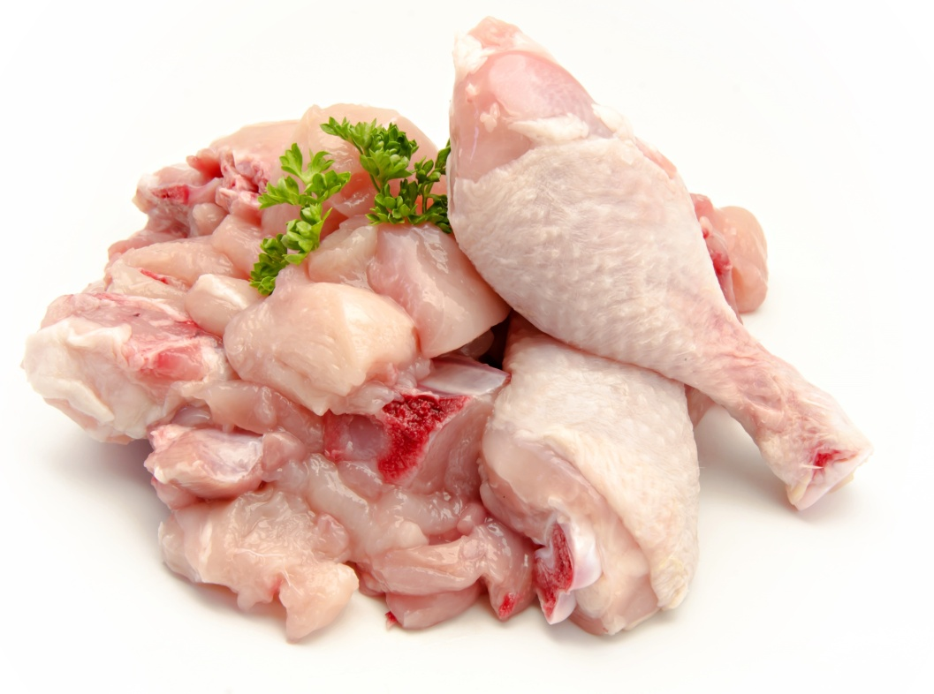
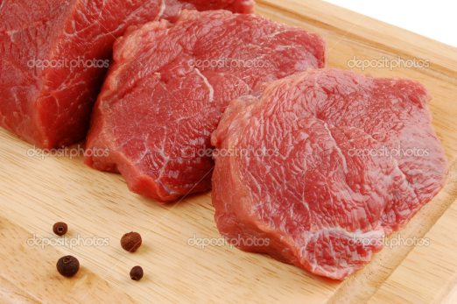
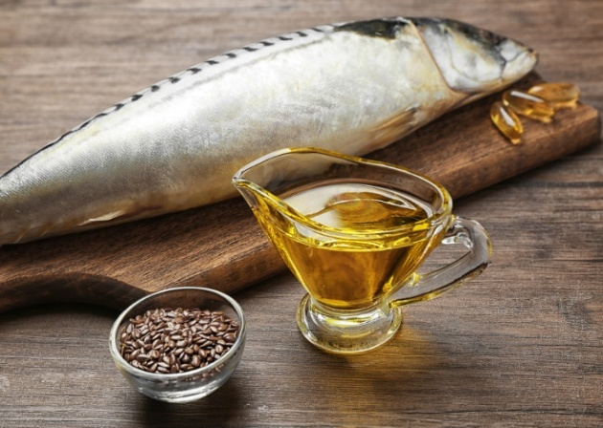
Ет пен майларды пайдалану
Тағамдарды дайындау үшін жылқы еті, жас қораз еті, сиыр еті, сондай-ақ терісі алынған құс еті (тауық, индейка) пайдаланылады.
Етті қайтадан мұздатуға жол берілмейді.
Ет тағамдары көкөніс гарнирлері мен (немесе) салаттармен үйлестіріледі.
Өсімдік майы салаттар мен тағамдарды дайындауға пайдаланылады. Сары майдың майлылығы кемінде 72 % болуы тиіс.

Slide 18
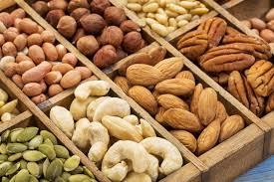
Жаңғақтар мен тұқымдарды пайдалану
Тазартып алынған жаңғақтар мен тұқымдар порциямен және (немесе) дайын тағамдардың құрамында, глазурьсіз, қант, тұз, синтетикалық хош иістендіргіштер мен дәм күшейткіштерін қоспай пайдаланылады.
5 жасқа дейінгі балаларға жаңғақтар қауіпсіз түрде – ұнтақталып, ұсақталып, тағамдарға қосылған күйде ұсынылады, тыныс жолдарына түсуінен сақтану үшін.

Slide 19

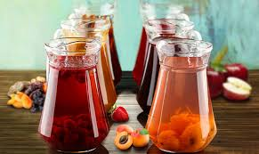
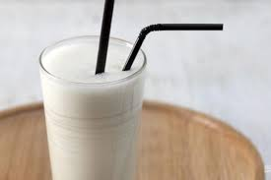
Сусындар
Ішуге арналған сусындар ретінде газсыз ауыз суы, сүт, қышқылсүтті сусындар, жеміс шайлары, компоттар, жеміс-жидек сусындары термиялық өңдеуден өткен, қант мөлшері дайын өнім салмағының 2,5 %-ынан аспайтын болып пайдаланылады.

Slide 20

С витаминімен витаминдеу
Қараша-мамыр кезеңінде тәрбиеленушілер/оқушылар тәулік бойы болатын білім беру ұйымдарында дайын тағамдарды С витаминімен витаминдеу жүргізіледі: сусындарда – оларды өткізер алдында +15°С-тан аспайтын температураға дейін салқындатқаннан кейін, кейіннен араластыру және объектінің есептік құжаттамасына деректерді енгізе отырып, өткізу температурасына дейін салқындату.
С дәруменімен байыту жүзеге асырылады:
Мектепке дейінгі жастағы балалар үшін (6 жасқа дейін) – тәуліктік С дәрумені қажеттілігінің 30 % (30 миллиграмм (әрі қарай – мг)), яғни бір балаға 9,0 мг.
7-10 жас аралығындағы балалар үшін тәуліктік нормадан – С дәрумені қажеттілігінің 30 % (45 мг), яғни бір балаға 13,5 мг.
11-18 жас аралығындағы балалар үшін – тәуліктік С дәрумені қажеттілігінің 30 % (75 мг), яғни бір балаға 22,5 мг.
Витаминделген тағамдар қайтадан қыздырылмайды.

Slide 21
Ерекше диеталық қажеттіліктері бар оқушылар/тәрбиеленушілердің тамақтануы
Медицина қызметкері ерекше диеталық қажеттіліктері бар оқушылар/тәрбиеленушілердің тізімін құрастырады, соның ішінде тамақтану аллергиясы, глютен мен лактозаға төзбеушілік бар балалар, тізімді үнемі жаңартып отырады, оны тамақтануды ұйымдастыруға жауапты тұлғаға тапсырып, диеталық тамақтануды ұйымдастыруды бақылауды жүзеге асырады.
Ерекше диеталық тамақтануды қажет ететін балалардың саны мен оны алу мерзімі жыл сайынғы тереңдетілген медициналық тексерулер нәтижелері бойынша немесе олардың заңды өкілдері ұсынған медициналық анықтамалар негізінде анықталады, онда оқушы/тәрбиеленушінің арнайы диеталық қажеттіліктері, диагнозы, ұсынылған диетасы, тиісті тағам өнімдері, сусындар мен тағамдарды шектеу және алып тастау, оларды энергетикалық және тағамдық құндылығы бойынша баламалы өнімдермен ауыстыру туралы жазылған.

Slide 22
Ерекше диеталық қажеттіліктері бар оқушылар/тәрбиеленушілердің тамақтануы
Мәзір дайын тағамдарда/өнімдерде аллергиялық реакцияларға немесе төзімсіздікке әкелетін заттардың мазмұнын көрсетеді.
Ерекше диеталық қажеттіліктері бар оқушыларды/тәрбиеленушілерді тамақтандыру стандартының қосымшалары:
Қосымша 13. Білім беру ұйымдарында ерекше диеталық қажеттіліктері бар оқушыларды/тәрбиеленушілерді тамақпен қамтамасыз ету ерекшеліктері.
Қосымша 14. Дайын тағамдардағы/өнімдердегі аллергиялық реакцияларға немесе төзімсіздікке әкелетін заттардың құрамы туралы ақпарат
Қосымша 15. Құрамында глютені бар тағамдар.
Таңбалауында глютен іздерінің болуы көрсетілген Тамақ өнімдері
Құрамында глютен жоқ тамақ өнімдерінің тізімі

Slide 23
Денсаулық сақтау және білім беру ұйымдарындағы тамақтану стандарттарына 13-қосымша
Білім беру ұйымдарында ерекше диеталық қажеттіліктері бар оқушыларды/тәрбиеленушілерді тамақпен қамтамасыз ету ерекшеліктері
Арнайы диеталық қажеттіліктердің себептері | Тәрбиеленушілерге/оқушыларға, олардың заңды өкілдеріне міндетті түрде ұсыну үшін ақпарат | Тағамдардың энергетикалық құндылығын түзету (калория) | Азық-түлік өнімдерін, олардың мөлшерін алып тастау, шектеу немесе ауыстыру
Қант диабеті | тағамдағы, сусындардағы, бір тамақтанудағы көмірсулардың мөлшері | қажет емес | қажет емес
Азық-түлік аллергиясы | дайын тағамдарда аллергендердің болуы | қажет емес | құрамында тағамдық аллерген бар тағамдарды алып тастау немесе оларды ауыстыру
Целиакия (глютенге төзбеушілік) | наличие глютена и его следов в готовых блюдах | қажет емес | құрамында глютен және оның іздері бар тағамдарды алып тастау немесе оларды ауыстыру
Лактаза жеткіліксіздігі (лактозаға төзбеушілік) | наличие лактозы в готовых блюдах | қажет емес | құрамында лактоза бар тағамдарды алып тастау немесе оларды ауыстыру
Метаболизмнің туа біткен бұзылыстары (фенилкетонурия) | тағамда немесе сусында өсімдік немесе жануар ақуызының болуы | қажет емес | емдеуші дәрігердің ұсыныстары негізінде диеталық тамақтану қажет

Slide 24
Денсаулық сақтау және білім беру ұйымдарындағы тамақтану стандарттарына 14- қосымша
Дайын тағамдардағы/өнімдердегі аллергиялық реакцияларға немесе төзімсіздікке әкелетін заттардың құрамы туралы ақпарат
Аллерген немесе төзімсіз зат индексі | Аллергендер немесе төзбеушілік тудыратын заттардың индекстерінің түсіндірмесі
Г | глютен немесе оның іздері
Л | лактоза
Ж | дәнді дақылдар өнімдері
ШӨ | шаянтәрізділер өнімдері
Жм | жұмыртқа
Б | балық
ЖЖ | жержаңғақ
СБ | соя бұршақтары
СӨ | сүт өнімдері
Ж | жаңғақтар
Бк | балдыркөк
Қ | қыша
К | күнжіт
ЛП | люпин
М | моллюскалар
АЦ | аспартам және аспартам-ацесульфама тұзы
Ескерту: 1. Даайын тағамның/өнімнің құрамында аллергеннің немесе төзімсіз заттың болуы туралы ақпарат мәзірде міндетті түрде дайын тағамның/өнімнің атауынан кейін жақшадағы тиісті индекспен көрсетіледі (қаймақ қосылған сүзбе (Л, СӨ), бұл ыдыста лактоза мен сүт өнімдерінің болуын көрсетеді) 2. Аллерген немесе төзімсіз заттардың индексін ашып жазу туралы ақпарат мәзірдің жанында орналастырылады

Slide 25
Денсаулық сақтау және білім беру ұйымдарында тамақтану стандарттарына 15-қосымша Құрамында глютені бар тағамдар 1) бидай, оның ішінде жарма, булгур, кус-кус; 2) қара бидай; 3) арпа; 4) сұлы; 5) тритикале; 6) құрамында бидай, қара бидай, арпа, сұлы ұны, крахмал бар нан, нан-тоқаш және кондитерлік өнімдер (оның таңбалауында оның құрамында глютен іздері болуы мүмкін деп көрсетілген), арпа патокасы; 7) құрамында бидай, қара бидай, сұлы ұны, крахмал бар макарон өнімдері (оның таңбалауында оның құрамында глютен іздері болуы мүмкін); 8) құрамында бидай, қара бидай, арпа, сұлы ұны, крахмал бар ет, балық тағамдары мен бұйымдары (оның таңбалауында оның құрамында глютен іздері болуы мүмкін екендігі көрсетілген); 9) құрамында бидай, қара бидай, арпа немесе сұлы бар сүт өнімдері; 10) арпа, бидай немесе қара бидай уыты негізіндегі сусын; 11) қуырылған астық (арпа, қара бидай, бидай) және цикорий сусыны.

Slide 26
Денсаулық сақтау және білім беру ұйымдарында тамақтану стандарттарына 15-қосымша Таңбалауында глютен іздерінің болуы көрсетілген тамақ өнімдері 1) кетчупы, горчица; 2) молочные продукты; 3) изделия из картофеля и кукурузы; 4) гранулированный чай, растворимые какао-смеси; 5) сухие пряности; 6) сушеные овощи и фрукты; 7) шоколад.
Құрамында глютен жоқ тамақ өнімдерінің тізімі
1) көкөністер;
2) картоп;
3) жүгері;
4) асқабақ;
5) жемістер;
6) жидектер;
7) бұршақ дақылдары;
8) дәнді дақылдар: күріш, киноа, тары, амарант, құмай;
9) жаңғақ,
10) қарақұмық;
11) тұқым;
12) жұмыртқа;
13) ет
14) балық;
15) сүт өнімдері;
16) өсімдік майы;
17) су;
18) жеміс және көкөніс шырыны;
19) шай;
20) какао.

Slide 27
Типтік мәзірлер
Бір реттік ыстық тамаққа арналған перспективалы төрт апталық маусымдық мәзір Қазақстан Республикасының Денсаулық сақтау Министрлігі әзірлеген үлгілік мәзір негізінде әзірленеді (ҚР ДСМ санитариялық-эпидемиологиялық бақылау комитетінің 25.12.2024 "үлгілік перспективалық мектеп мәзірін бекіту туралы" № 135-НҚ Бұйрығы)
Оқушылардың/тәрбиеленушілердің және олардың заңды өкілдерінің пікірлерін/ұсыныстарын, өңірде өндірілетін отандық өнім ассортиментін ескере отырып, тағамдық құндылығын сақтай отырып, үлгілік мәзірді өзгеріссіз пайдалануға, сондай-ақ осы стандарттарға 10-қосымшаға сәйкес химиялық құрамы бойынша баламалы өнімдерге ауыстыра отырып түзетулер енгізуге жол беріледі.
Типтік мәзірлердің 3 нұсқасы әзірленді: ыстық тағамдарды қолданатын екі мәзір (салаттар немесе көкөніс кесектері, гарнирлері бар екінші тағамдар немесе ет, көкөніс немесе жарма пісірмесі, сусындар немесе ашытылған сүт сусындары және т.б.) және мәзірдің үшінші нұсқасы - шағын жинақталған мектептерге арналған ланч-пакеттері (кейтеринг).

Slide 28
Типовое перспективное школьное меню (лето-осень). Вариант 1.
 | 1 неделя 2 день
№ |  | Возраст 7-10 лет |  |  |  |  | Возраст 11-14 лет |  |  |  |  | Возраст 15-18 лет
 | Наименование блюда | Выход, г | Б, г | Ж, г | У, г | ккал | Выход, г | Б, г | Ж, г | У, г | ккал | Выход, г | Б, г | Ж, г | У, г | ккал
1 | 2 | 3 | 4 | 5 | 6 | 7 | 8 | 9 | 10 | 11 | 12 | 13 | 14 | 15 | 16 | 17
1 | Овощная нарезка | 60 | 0,8 | 0,1 | 4,1 | 20,9 | 80 | 1,0 | 0,1 | 5,7 | 29,0 | 100 | 1,3 | 0,2 | 7,0 | 36,0
2 | Филе курицы в сметанном соусе | 70 | 20,9 | 4,7 | 3,9 | 142,3 | 90 | 24,5 | 6,4 | 4,0 | 173,0 | 100 | 26,2 | 6,4 | 4,0 | 180,0
3 | Отварные макароны с овощами | 130 | 5,3 | 4,3 | 26,9 | 182,6 | 150 | 6,0 | 5,2 | 30,4 | 209,0 | 180 | 7,3 | 7,8 | 37,1 | 268,1
4 | Напиток из шиповника | 200 | 0,7 |  | 13,0 | 58,9 | 200 | 0,7 |  | 13,0 | 58,9 | 200 | 0,7 |  | 13,0 | 58,9
5 | Йогурт с пробиотиками | 100 | 3,4 | 3,0 | 4,4 | 45,0 | 100 | 3,4 | 3,0 | 4,4 | 45,0 | 100 | 3,4 | 3,0 | 4,4 | 45,0
6 | Яблоко | 120 | 0,3 | 0,0 | 13,2 | 56,0 | 120 | 0,3 | 0,0 | 13,2 | 56,0 | 120 | 0,3 | 0,0 | 13,2 | 56,0
7 | Хлеб ржано-пшеничный | 30 | 2,2 | 0,3 | 13,8 | 67,5 | 50 | 3,7 | 0,5 | 22,9 | 112,5 | 50 | 3,7 | 0,5 | 22,9 | 112,5
 | Всего |  | 33,6 | 12,5 | 79,2 | 573,2 |  | 39,6 | 15,2 | 93,6 | 683,4 |  | 42,9 | 17,9 | 101,6 | 756,5
 | Всего, % |  | 14,0% | 25,0% | 61,0% | 25,0% |  | 19,0% | 24,0% | 57,0% | 24,0% |  | 20,0% | 21,0% | 58,0% | 26,0%

Slide 29
Витамины | А, мкг | D, мкг | Е, мг | К, мкг | B1, мг | В2, мг | В3, мг | В6, мг | В9, мкг | В12, мкг | C, мг
7-10 лет | 374,2 | 0,1 | 27,9 | 45,5 | 0,2 | 0,4 | 7,6 | 0,7 | 56,2 | 0,8 | 360,9
11-14 лет | 404,1 | 0,1 | 3,2 | 51,2 | 0,3 | 0,4 | 8,8 | 0,8 | 67,0 | 0,8 | 366,5
15-18 лет | 404,1 | 0,1 | 3,2 | 51,6 | 0,3 | 0,5 | 8,9 | 0,8 | 68,5 | 0,8 | 366,5
Минералы | K, мг | Ca, мг | Mg, мг | P, мг | Fe, мг | Na, мг
7-10 лет | 774,3 | 244,2 | 99,6 | 432,3 | 2,2 | 215,2
11-14 лет | 883,6 | 252,1 | 114,7 | 493,7 | 2,8 | 289,5
15-18 лет | 897,2 | 253,3 | 117,9 | 504,3 | 2,9 | 310,6
пищевые волокна | г
7-10 лет | 11,8
11-14 лет | 13,1
15-18 лет | 13,4

Slide 30
Технологическая карта № 7
Овощная нарезка 1 вариант
Наименование Продукта | Вес Брутто | Вес нетто | Химический состав |  |  | Калорийность
 |  |  | Белки | Жиры | Углев.
Морковь Капуста белокочанная Сладкий перец | 33 33 10 | 27 27 6
ВЫХОД |  | 60 | 0,8 | 0,1 | 4,1 | 20,9
Наличие пищевых аллергенов в блюде - нет

Slide 31
Витамины | А | D | Е | К | С | Пищевые волокна
 | 304,1 | 0 | 0,5 | 14,9 | 16 | 1,2
 | В1 | В2 | В3 | В6 | В9 | В12
 | 0 | 0 | 0,3 | 0,1 | 14,8 | 0
Минералы | Ca | P | Mg | K | Fe | Na
 | 9,6 | 14,6 | 5,8 | 138,6 | 0,2 | 0
Технология приготовления:
Морковь, капусту, перец болгарский нарезают средними ломтиками. Изготовление салата осуществляется непосредственно перед раздачей. Хранение салата может осуществляться не более 30 минут при температуре плюс 4±2С. Температура подачи не ниже +15 С.
Способ реализации (подачи) потребителю:
Салат выкладывают в индивидуальную тарелку.
Требования к качеству:
Внешний вид: нарезанные овощи сохраняют форму, уложенные в салатник
Консистенция: форма нарезки сохраняется, консистенция хрустящая
Цвет: овощей- натуральный
Вкус: свойственный свежим овощам.
Запах: свойственный входящим в состав овощам

Slide 32
Технологическая карта № 147
Филе курицы в сметанном соусе
Наименование Продукта | Вес Брутто | Вес нетто | Химический состав |  |  | Калорийность
 |  |  | Белки | Жиры | Углев.
Филе курицы Масло сливочное Соус: Сметана 20% Мука пшенич.в/с Овощной отвар Соль | 94 3 8 3 15 0,2 | 88 3 8 3 15 0,2
ВЫХОД |  | 70 | 21.3 | 4.8 | 2.4 | 138.7
Наличие пищевых аллергенов в блюде : (МП) молочные продукты; (Г) – глютен.

Slide 33
Витамины | А | D | Е | К | С | Пищевые волокна
 | 62.6 | 0.1 | 0.4 | 0.2 | 0.1 | 0.1
 | В1 | В2 | В3 | В6 | В9 | В12
 | 0.1 | 0.1 | 13.4 | 0.5 | 9.1 | 0.4
Минералы | Ca | P | Mg | K | Fe | Na
 | 21.4 | 194.3 | 25.4 | 248.7 | 1 | 0.1
Технология приготовления:
Процент потери при холодной обработке 6 %. Перед тушением филе курицы нарезают на куски по 40-50 г и слегка обжаривают. Подготовленную птицу тушат в сметанном соусе. Отпускают вместе с соусом.
Срок годности к потреблению и условия хранения
Срок реализации - 2 часа. Температура подачи + 65-75 °C
Требования к качеству:
Внешний вид: кусочки курицы целые, не разваренные, в соусе.
Консистенция: мягкая, мякоть сочная, мясо не распадается, сохраняет форму.
Цвет: белый с желтоватым оттенком .
Вкус и запах: тушенного мяса птицы и вкуса сметаны, без порочащих признаков.

Slide 34
Технологическая карта № 207
Отварные макароны с овощами
Наименование Продукта | Вес Брутто | Вес нетто | Химический состав |  |  | Калорийность
 |  |  | Белки | Жиры | Углев.
Макаронные изделия сухие Масло сливочное Морковь Лук репчатый Перец сладкий Йодированная соль | 40 3 8 7 7 0,1 | 40 3 6 5 5 0,1
ВЫХОД |  | 130 | 5,2 | 3,9 | 25,8 | 173,6
Наличие пищевых аллергенов в блюде : (МП) молочные продукты; (я) яйца; (Г) - глютен.

Slide 35
Витамины | А | D | Е | К | С | Пищевые волокна
 | 133,6 | 0,4 | 0,4 | 3,3 | 0,9 | 1,5
 | В1 | В2 | В3 | В6 | В9 | В12
 | 0,1 | 0 | 1 | 0 | 8,7 | 0,4
Минералы | Ca | P | Mg | K | Fe | Na
 | 11,8 | 47,2 | 8 | 57,1 | 0,4 | 0,1
Технология приготовления блюда
Овощи нарезают кубиками и пассеруют. Макароны отваривают, добавляют к ним подготовленные овощи. Погревают в жарочном шкафу
Срок годности к потреблению и условия хранения
Срок реализации - 2 часа. Температура подачи + 65°C
Требования к качеству:
Внешний вид: компоненты блюда равномерно распределены, макароны и овощи не разварившиеся Консистенция: макароны и овощи мягкие Цвет: свойственный входящим в состав компонентам. Вкус и запах: характерные для отварных макарон и пассерованных овощей,.

Slide 36
Назар аударғаныңыз үшін рахмет!
Дәрігер-диетолог, Қазақ тағамтану академиясының мектеп тағамтану жөніндегі маманы,
Уливанова В.Г.

